Slide 1






Treinamento PHP – Sessões e Cookies
Kilderson Sena
facebook.com/kilderson.sena
dersonsena@gmail.com
@derson_sena

Slide 2
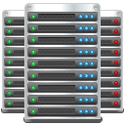


Sessões
É um recurso do PHP que permite que você salve valores para serem usados ao longo da navegação dentro do sistema;
Os valores salvos na sessão poder ser usados em qualquer parte do script;
Seu tempo de vida se encerra quando usuário fecha o navegador de internet (browser);
Servidor Web

Slide 3

Mão no Código !
Abra a sua IDE de desenvolvimento e escreva o seguinte código:
Arquivo 01 | Arquivo 02

Slide 4

Cookies
Mecanismo que serve para guardar dados no navegador remoto, possibilitando o acompanhamento ou identificação de usuários;
Qualquer cookie enviado por você para o cliente automaticamente será incluído na variável super global $_COOKIE;

Slide 5
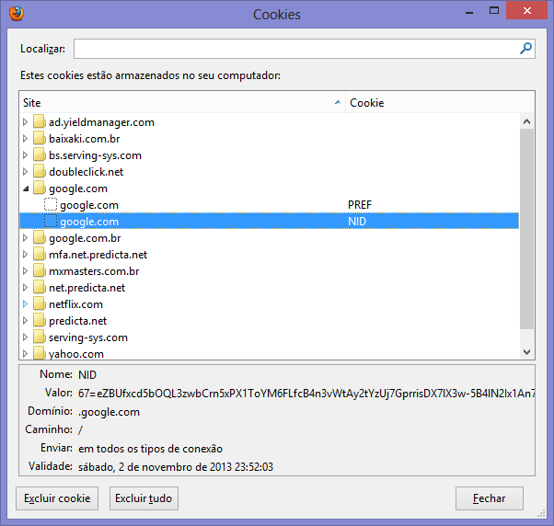
Cookies
Você pode ver todos os cookies ativos no seu navegador:

Slide 6
Mão no Código !
Abra a sua IDE de desenvolvimento e escreva o seguinte código:
Arquivo 01 | Arquivo 02

